Slide 1
Emergent Architecture Architektur in einer agilen Welt
Christian Binder ALM Architect Microsoft

Slide 2
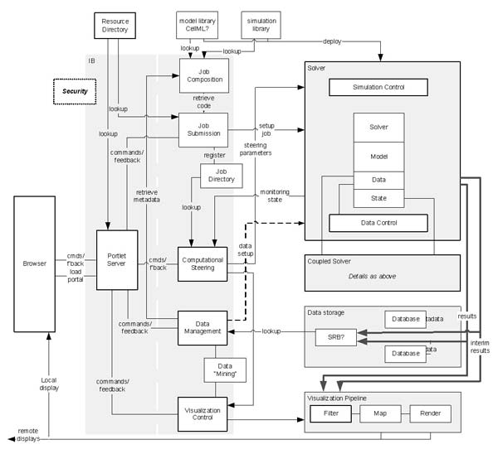
Big Design Up Front
Requirement
Requirement
Requirement
Requirement
Requirement
Requirement
Requirement
www.integrativebiology.ac.uk/softarch.html
Requirement

Slide 3
Agile Development
Product
FEEDBACK
SHIPPABLE
Increment
Daily
SCRUM
Sprint
PRODUCT BACKLOG
ACCEPTANCE Testing
GROOMING

Slide 4
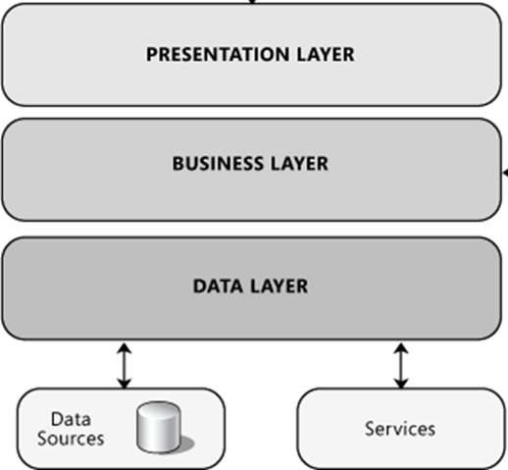
Agile Architekturen
PBI
PBI
PBI
PBI
PBI
PBI
PBI
PBI
PBI
PBI
PBI

Slide 5
Agiles Design vermeidet
Starrheit
Fragilität
Immobilität
Zähigkeit
Unnötige Komplexität
Wiederholung
Undurchsichtigkeit

Slide 6
Agile Design Prinzipien
Single Resoponsibility Principle
Open-Closed Principle
Liskov Substitution Principle
Dependency Inversion Principle
Interface Segregation Principle
Release-Reuse Equivalency Principle
Common Reuse Principle
Stable Dependency Principle
Stable Abstractions Principle

Slide 7
Demo
Inversion of Control (IOC)

Slide 8
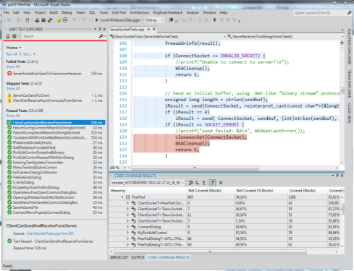
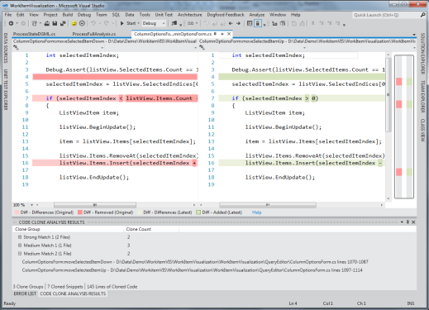
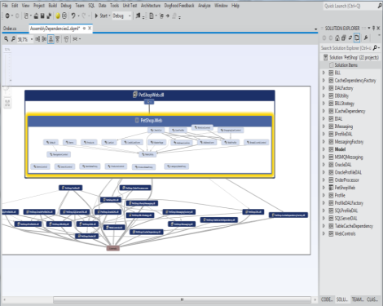
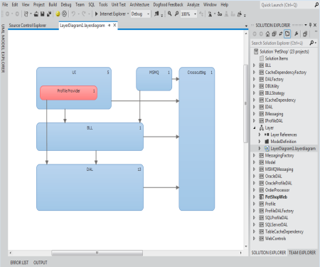
Tools für Agile Architekturen
Unit Testing
Code Clone
Architecture Discovery
Layer Diagram

Slide 9
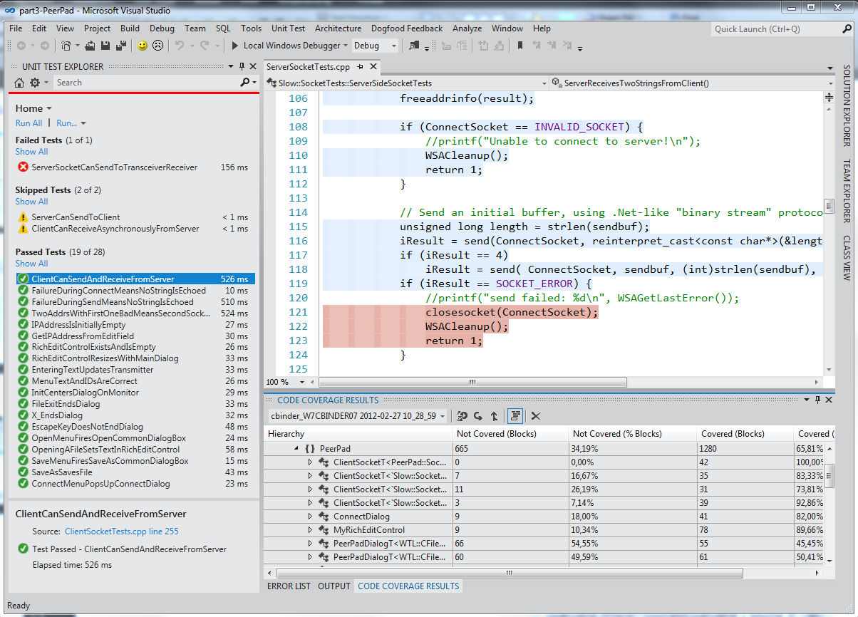
Unit Testing

Slide 10
Code Clone Analysis
Notes:
Note Unit Testing in this Context, as this is very important for fearless Refactoring ☺

Slide 11
Architecture Discovery

Slide 12
Layer Diagram

Slide 13
Layer Diagram

Slide 14
Layer Diagram

Slide 15
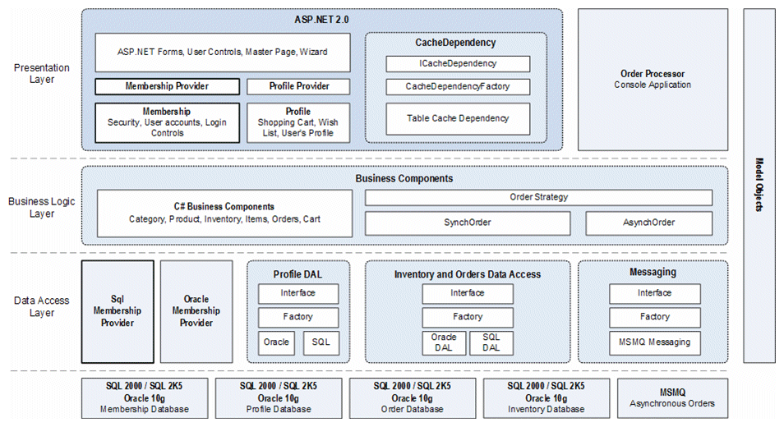
Layer Diagram

Slide 16
Demo

Slide 17
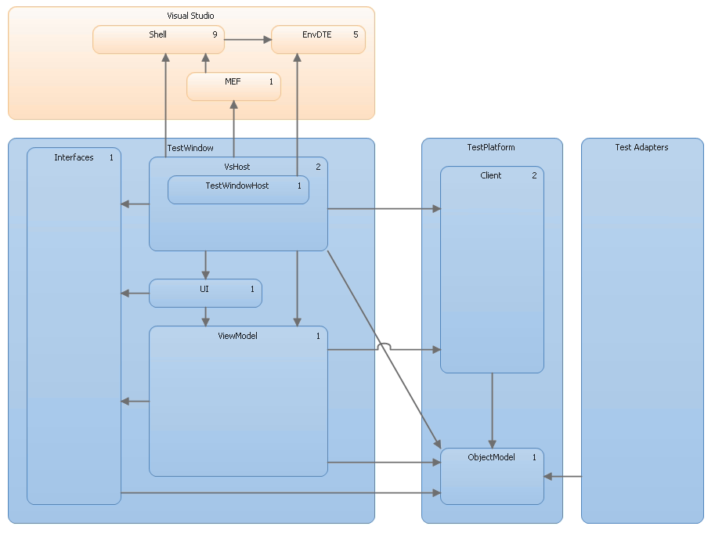
Layer Unit Testplatform

Slide 18
Layer Diagram
„Greenfield“
Das Scrum Team definiert eine Referenz Architektur in Sprint1
Die Architektur wird in einem Layer Diagram abgebildet
Code Artefakte werden mit dem Layer verknüpft
Neue PBI‘s erzeugen neue Code Artefakte, die in den Layer eingebunden werden
Die Architektur entwickelt sich mit neuen PBI‘s
„Brownfield"
Existierende Code Abhängigkeiten werden untersucht
Layer Diagram wird auf Basis existierender Architektur Diagramme erstellt
Code Artefakte werden mit den Layern verknüpft
Das Layer Diagram wird validiert….. jetzt wird‘s spannend …..
Kontinuierliche Validierung durch den Build Prozess

Slide 19
Zusammenfassung
Agile Design Prinzipien nutzen
„Code for Refactoring“
Unit Tests vereinfachen das Refactoring, da die Funktionalität schnell überprüft werden kann.
Code Clone und Refactoring Tools helfen

Slide 20
Christian Binder
cbinder@microsoft.com
Phone: +49 (89) 3176 x 4195
Microsoft Deutschland GmbH
Konrad-Zuse-Str. 1
D-85716 Unterschleißheim
http://blogs.msdn.com/cbinder

Slide 21
© 2012 Microsoft Corporation. All rights reserved. Microsoft, Windows, Windows Vista and other product names are or may be registered trademarks and/or trademarks in the U.S. and/or other countries.
The information herein is for informational purposes only and represents the current view of Microsoft Corporation as of the date of this presentation. Because Microsoft must respond to changing market conditions, it should not be interpreted to be a commitment on the part of Microsoft, and Microsoft cannot guarantee the accuracy of any information provided after the date of this presentation. MICROSOFT MAKES NO WARRANTIES, EXPRESS, IMPLIED OR STATUTORY, AS TO THE INFORMATION IN THIS PRESENTATION.

